Slide 1
ĐẠI HỌC QUỐC GIA TP. HỒ CHÍ MINH
TRƯỜNG ĐẠI HỌC CÔNG NGHỆ THÔNG TIN
CHƯƠNG TRÌNH GIÁO DỤC ĐẠI HỌC
CỬ NHÂN CHÍNH QUY
NGÀNH CÔNG NGHỆ THÔNG TIN
Đơn vị: Bộ môn Khoa Học và Kỹ Thuật Thông Tin
KH-KTTT

Slide 2
NỘI DUNG TRÌNH BÀY
  Vị trí và khả năng làm việc sau tốt nghiệp
  Hình thức và thời gian đào tạo
  Quan điểm xây dựng chương trình đào tạo
  Chương trình đào tạo
  Kế hoạch giảng dạy
  Điều kiện tốt nghiệp
KH-KTTT

Slide 3
1. Vị trí và khả năng làm việc sau tốt nghiệp
  Thiết kế, xây dựng và quản lý các dự án nghiên cứu và ứng dụng CNTT, chủ yếu trong lĩnh vực dữ liệu không gian-thời gian (địa lý, tài nguyên, môi trường, viễn thám. . .)
  Quản lý, giám sát, đầu tư các dự án công nghệ thông tin.
  Khai thác dữ liệu và thông tin ứng dụng cho các doanh nghiệp trong vấn đề phân tích định lượng.
  Phát triển các ứng dụng truyền thông xã hội và công nghệ Web.
KH-KTTT

Slide 4
2. Hình thức và thời gian đào tạo
Hình thức đào tạo: chính quy tập trung.
Thời gian đào tạo: 04 năm
KH-KTTT

Slide 5
3. Quan điểm xây dựng chương trình đào tạo
Đảm bảo đủ độ phủ, độ sâu nhất định nhằm tạo điều kiện, cơ hội phát triển cho sinh viên làm việc và có thể tiếp tục nghiên cứu chuyên sâu về các chuyên ngành CNTT
Độ phủ được đặt trọng tâm.
KH-KTTT

Slide 6
3. Quan điểm xây dựng chương trình đào tạo
Chương trình được thiết kế với mục tiêu phát triển nguồn nhân lực phục vụ cho công cuộc phát triển và hội nhập của đất nước:
  Đào tạo nguồn nhân lực có khả năng để vận hành, quản lý, giám sát; phân tích và phát triển các ứng dụng công nghệ thông tin tại các doanh nghiệp.
  Đào tạo nguồn nhân lực có khả năng khai thác dữ liệu và thông tin ứng dụng cho các doanh nghiệp trong vấn đề phân tích định lượng.
  Đào tạo nguồn nhân lực có kĩ năng phát triển ứng dụng truyền thông xã hội và công nghệ Web.
  Đào tạo nguồn nhân lực kỹ thuật tham gia các quy trình thiết kế, xây dựng, quản lý các dự án nghiên cứu và ứng dụng CNTT, chủ yếu trong lĩnh vực: địa lý, tài nguyên, môi trường, viễn thám.
KH-KTTT

Slide 7
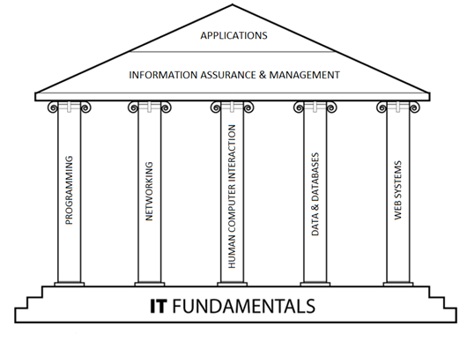
3. Quan điểm xây dựng chương trình đào tạo
Dựa trên tài liệu tham khảo chính là Chương trình đào tạo Đại học về Công nghệ Thông tin của ACM (Association for Computing Machinery) và IEEE Computer Society.
KH-KTTT

Slide 8
4. Chương trình đào tạo
6.1. Tỷ lệ các khối kiến thức
6.2. Khối kiến thức giáo dục đại cương
6.3. Khối kiến thức giáo dục chuyên nghiệp
  6.3.1. Nhóm các môn học cơ sở nhóm ngành
  6.3.2. Nhóm các môn học cơ sở ngành
  6.3.3. Nhóm các môn học chuyên ngành
    6.3.3.1. Nhóm các môn học chuyên ngành bắt buộc
    6.3.3.2. Nhóm các môn học tự chọn
6.4. Khối kiến thức tốt nghiệp
  6.4.1. Đồ án chuẩn bị tốt nghiệp
  6.4.2. Khóa luận tốt nghiệp
  6.4.3. Nhóm các môn học chuyên đề tốt nghiệp
KH-KTTT

Slide 9
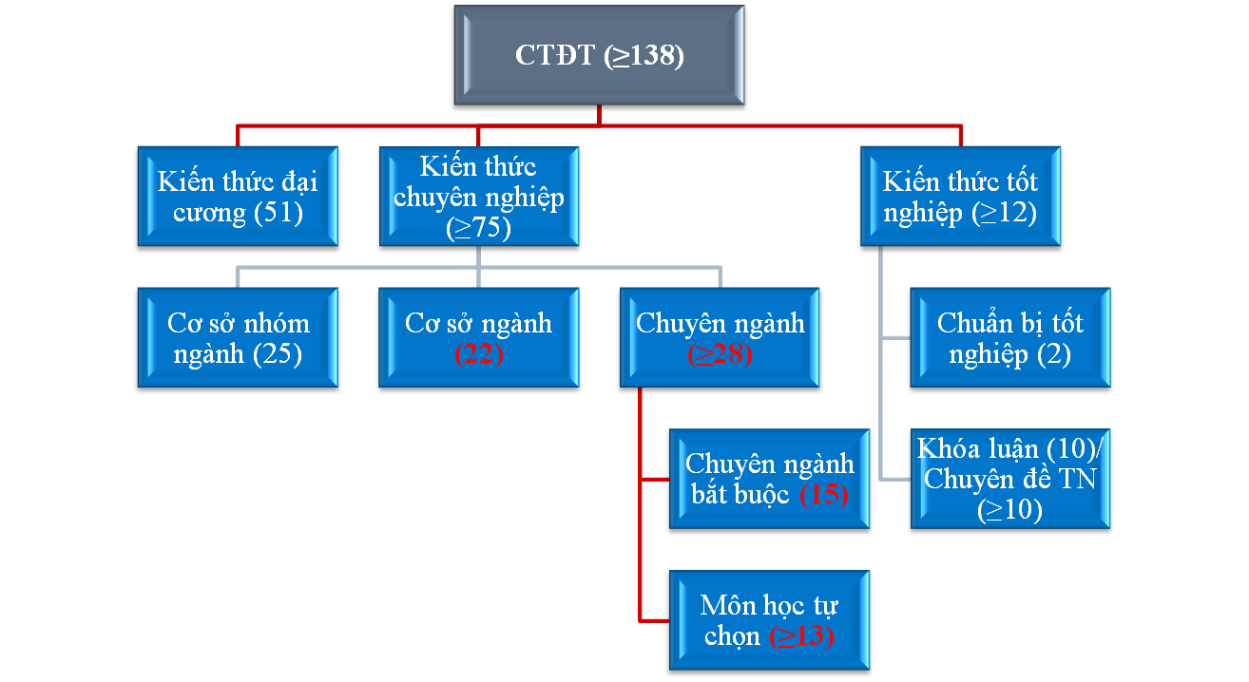
5. Chương trình đào tạo
KH-KTTT

Slide 10
5. Chương trình đào tạo
5.1. Tỷ lệ các khối kiến thức
Khối kiến thức |  |  | Tổng số tín chỉ | Tỉ lệ % | Ghi chú
Khối kiến thức giáo dục đại cương | Lý luận chính trị |  | 10 | 36.96
 | Toán - Tin học - Khoa học tự nhiên |  | 27
 | Ngoại ngữ |  | 12
 | Môn học khác |  | 2
Khối kiến thức giáo dục chuyên nghiệp | Cơ sở nhóm ngành |  | 25 | 18.12
 | Cơ sở ngành |  | 22 | 15.94 | Gồm 7 môn học
 | Chuyên ngành | Tự chọn có định hướng | 15 | 20.29 | Gồm 4 môn học bắt buộc
 |  | Tự chọn tự chọn tự do | ≥ 13
Tốt nghiệp | Đồ án chuẩn bị tốt nghiệp |  | 2 | 8.69
 | Khóa luận tốt nghiệp hoặc 3 môn chuyên đề thay thế |  | ≥ 10
Tổng số tín chỉ tích lũy tối thiểu toàn khóa |  |  | ≥ 138 |  | Sinh viên có thể tích luỹ nhiều hơn 138 TC
KH-KTTT
TS. Nguyễn Gia Tuấn Anh

Slide 11
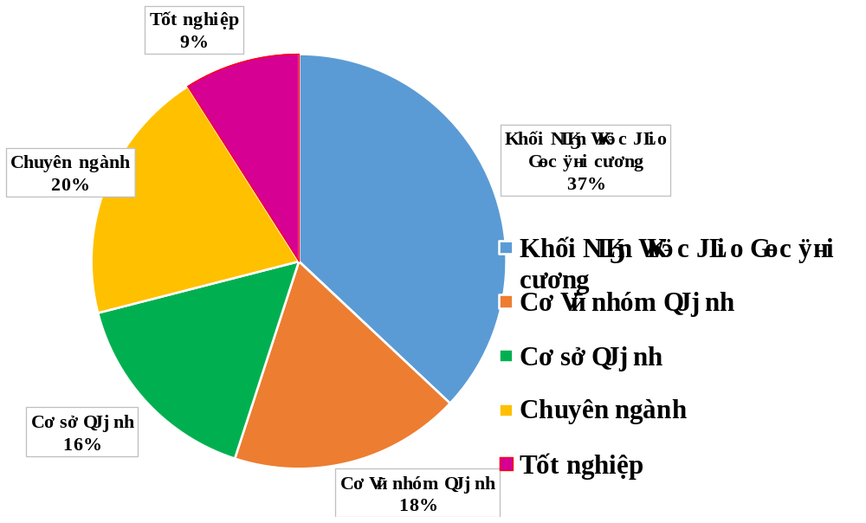
5. Chương trình đào tạo
KH-KTTT

Slide 12
5. Chương trình đào tạo
5.2. Khối kiến thức giáo dục đại cương
  Tổng cộng 51 TC (không kể giáo dục thể chất và giáo dục quốc phòng).
  Phòng Đào tạo quản lý.
KH-KTTT

Slide 13
5. Chương trình đào tạo
5.3. Khối kiến thức giáo dục chuyên nghiệp
  5.3.1. Nhóm các môn học cơ sở nhóm ngành (môn chung)
STT | Mã môn học | Tên môn học | TC | LT | TH
1 | IT002 | Lập trình hướng đối tượng | 4 | 3 | 1
2 | IT003 | Cấu trúc dữ liệu và giải thuật | 4 | 3 | 1
3 | T004 | Cơ sở dữ liệu | 4 | 3 | 1
4 | IT005 | Nhập môn mạng máy tính | 4 | 3 | 1
5 | IT006 | Kiến trúc máy tính | 3 | 3 | 0
6 | IT007 | Hệ điều hành | 4 | 3 | 1
7 | IT009 | Giới thiệu ngành | 2 | 2 | 0
Tổng số tín chỉ |  |  | 25
KH-KTTT

Slide 14
5. Chương trình đào tạo
5.3. Khối kiến thức giáo dục chuyên nghiệp
  5.3.2. Nhóm các môn học cơ sở ngành (bắt buộc)
STT | Mã môn học | Tên môn học | TC | LT | TH
1 |  | Cơ sở hạ tầng CNTT (cho doanh nghiệp) | 3 | 2 | 1
2 |  | Các công nghệ nền (CNTT) | 3 | 2 | 1
3 |  | Quản lý thông tin | 4 | 3 | 1
4 |  | Thiết kế giao diện người dùng | 4 | 3 | 1
5 |  | Internet và công nghệ Web | 4 | 3 | 1
6 |  | Bảo đảm và An ninh Thông tin | 4 | 3 | 1
Tổng số tín chỉ |  |  | 22
KH-KTTT

Slide 15
5. Chương trình đào tạo
5.3. Khối kiến thức giáo dục chuyên nghiệp
  5.3.3. Nhóm các môn học chuyên ngành: 2 phần (28 TC)
    5.3.3.1. Nhóm các môn học tự chọn có định hướng
      Sinh viên tích lũy 4 môn học (15 TC) thuộc cùng một chuyên ngành.
      5.3.3.2. Các môn học tự chọn tự do
      Sinh viên tích lũy ≥ 13 TC.
KH-KTTT

Slide 16
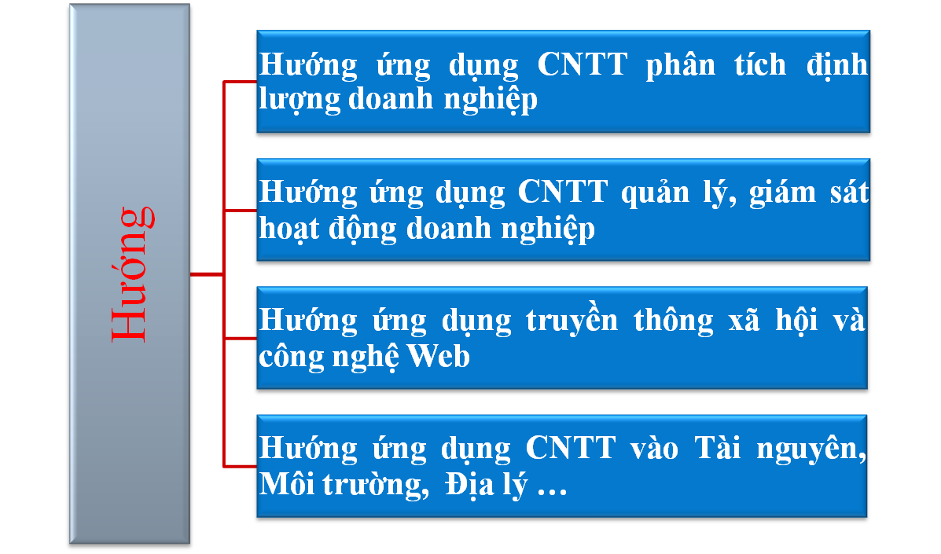
5. Chương trình đào tạo
KH-KTTT

Slide 17
5. Chương trình đào tạo
Hướng ứng dụng CNTT phân tích định lượng doanh nghiệp (1)
STT | Mã môn học | Tên môn học | TC | LT | TH
1 |  | Xử lý dữ liệu thống kê | 3 | 3 | 0
2 |  | Khai phá dữ liệu | 4 | 3 | 1
3 |  | Kho dữ liệu và OLAP (Online Analytical Processing) | 4 | 3 | 1
4 |  | Hệ hỗ trợ quyết định | 4 | 3 | 1
KH-KTTT

Slide 18
5. Chương trình đào tạo
Hướng ứng dụng CNTT quản lý, giám sát hoạt động doanh nghiệp (2)
STT | Mã môn học | Tên môn học | TC | LT | TH
1 |  | Quản trị doanh nghiệp | 3 | 3 | 0
2 |  | Hệ thống quản trị qui trình nghiệp vụ (Business Process Management System) | 4 | 3 | 1
3 |  | Quản lý dự án công nghệ thông tin | 4 | 3 | 1
4 |  | Hoạch định tài nguyên doanh nghiệp | 4 | 3 | 1
KH-KTTT

Slide 19
5. Chương trình đào tạo
Hướng ứng dụng truyền thông xã hội và công nghệ Web (3)
STT | Mã môn học | Tên môn học | TC | LT | TH
1 |  | Tối ưu hóa công cụ tìm kiếm (Search Engine Optimization) | 4 | 3 | 1
2 |  | Phát triển ứng dụng Web | 4 | 3 | 1
3 |  | Mạng xã hội | 4 | 3 | 1
4 |  | Thương mại điện tử | 3 | 3 | 0
KH-KTTT

Slide 20
5. Chương trình đào tạo
Hướng ứng dụng CNTT vào Tài nguyên - Môi trường, Địa lý … (4)
STT | Mã môn học | Tên môn học | TC | LT | TH
1 |  | Hệ thống thông tin địa lý | 4 | 3 | 1
2 |  | Hệ cơ sở dữ liệu không gian | 4 | 3 | 1
3 |  | Phân tích không gian | 4 | 3 | 1
4 |  | Xử lý ảnh vệ tinh | 3 | 3 | 0
KH-KTTT

Slide 21
5. Chương trình đào tạo
  5.3.3.2 Các môn học tự chọn (5)
STT | Mã môn học | Tên môn học | TC | LT | TH | Ghi chú
1 |  | Cơ sở dữ liệu phân tán (SQL Server) | 3 | 2 | 1 | Hướng ứng dụng CNTT phân tích định lượng doanh nghiệp
2 |  | Hệ quản trị Cơ sở dữ liệu Oracle | 4 | 3 | 1
3 |  | Quản trị quan hệ khách hàng (Customer Relationship Management) | 3 | 3 | 0 | Hướng ứng dụng CNTT quản lý, giám sát hoạt động doanh nghiệp
4 |  | Kiến trúc và tích hợp hệ thống | 3 | 3 | 0
5 |  | Phát triển ứng dụng di động | 4 | 3 | 1 | Hướng ứng dụng truyền thông xã hội và công nghệ Web
6 |  | Công nghệ Java | 4 | 3 | 1
7 |  | Mẫu thiết kế | 4 | 3 | 1
8 |  | Hệ thống định vị toàn cầu (Global Positioning System) | 3 | 3 | 0 | Hướng ứng dụng CNTT vào Tài nguyên - Môi trường, Địa lý
9 |  | Tin học môi trường | 2 | 2 | 0
10 |  | Phân tích và thiết kế hệ thống thông tin | 4 | 3 | 1
11 | Và các môn học khác theo đề nghị của Khoa/ Bộ môn
KH-KTTT
TS. Nguyễn Gia Tuấn Anh

Slide 22
5. Chương trình đào tạo
Mô tả cách chọn môn chuyên ngành
Có 2 hướng:
Tự chọn tự do: chọn các môn trong danh mục (1), (2), (3), (4), (5) sao cho tổng số tín chỉ là 28.
Tự chọn có định hướng:
  Bước 1: Học 4 môn (15 TC) thuộc chuyên ngành đã chọn.
  Bước 2: Chọn các môn tự chọn sao cho tích lũy tối thiểu 13 TC (có thể chọn các môn thuộc hướng tự chọn khác, hoặc chọn các môn trong danh mục tự chọn tự do(5).
KH-KTTT

Slide 23
5. Chương trình đào tạo
5.4. Khối kiến thức tốt nghiệp
  Sinh viên phải học môn Đồ án chuẩn bị tốt nghiệp (2 TC) và chọn một trong hai hình thức sau để hoàn thành khối kiến thức tốt nghiệp:
  Hình thức 1: Thực hiện khóa luận tốt nghiệp (10TC).
  Hình thức 2: Học các môn chuyên đề tốt nghiệp để tích lũy tối thiểu 10TC.
KH-KTTT

Slide 24
5. Chương trình đào tạo
Nhóm các môn học chuyên đề tốt nghiệp
  Bắt buộc đối với sinh viên không đủ điều kiện làm Khóa luận tốt nghiệp.
  Sinh viên tự chọn các môn học trong nhóm sao cho số tín chỉ ≥ 10
STT | Mã môn học | Tên môn học | TC | LT | TH
1 |  | Điện toán đám mây | 3 | 3 | 0
2 |  | Dữ liệu lớn | 3 | 3 | 0
3 |  | Tin-Sinh học | 3 | 3 | 0
4 |  | Hệ thống thông tin địa lý 3 chiều | 3 | 2 | 1
5 |  | Khai thác dữ liệu truyền thông xã hội | 3 | 3 | 0
Và các chuyên đề khác theo đề nghị của Khoa/ Bộ môn
KH-KTTT

Slide 25
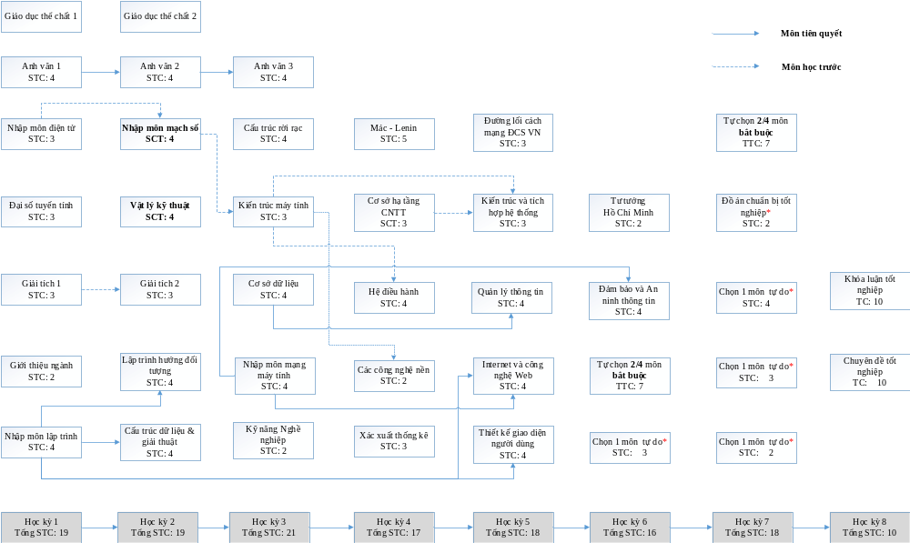
7. Kế hoạch giảng dạy

Slide 26
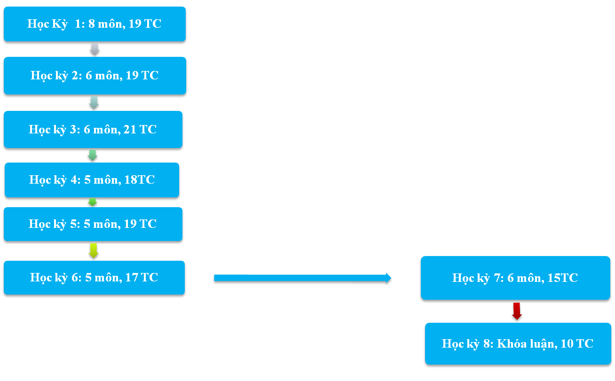
5. Kế hoạch giảng dạy
Học kỳ 1,2,3 và 4: Các môn học thuộc khối kiến thức đại cương và cơ sở nhóm ngành.
Học kỳ 5: Chủ yếu các môn thuộc Cơ sở ngành.
Học kỳ 6 và 7: Chủ yếu các môn thuộc Chuyên ngành.
Học kỳ 8: Hoàn thành khối kiến thức khóa luận.
KH-KTTT

Slide 27
6. Điều kiện tốt nghiệp
Để công nhận tốt nghiệp, sinh viên thỏa các điều kiện sau:
  Tích lũy tối thiểu 138 tín chỉ,
  Hoàn thành STC và các môn học đối với chuyên ngành đã chọn hoặc hoàn thành STC đối với khối kiến thức chuyên ngành.
  Quy chế đào tạo theo học chế tín chỉ của Trường Đại học Công nghệ Thông tin cho hệ đại học chính quy do Hiệu trưởng Trường Đại học Công nghệ Thông tin ban hành kèm theo Quyết định số 28/QĐ-ĐHCNTT-ĐTĐH ngày 28/01/2013.
KH-KTTT

